Slide 1
«Великая цель образования
– это не знания, а действия »
Герберт Спенсер
Тема:
Формирование коммуникативных универсальных учебных действий на уроках английского языка

Slide 2
Хотелось бы выделить ряд наиболее эффективных, подходов, способствующих развитию коммуникативной компетенции учащихся в условиях реализации нового стандарта:
создание на каждом уроке реальной возможности коммуникации;
проведение нестандартных уроков;
создание и защита проектов с применением информационно-коммуникационных технологий, и создание ситуаций, имитирующих языковую среду;
включение учащихся в игровую деятельность приводит к
естественному желанию говорить на языке;
сочетание самостоятельной индивидуальной работы с
групповой и коллективной, самостоятельный поиск
учащимися нужной информации;
развитие творчества, умения работать и различными
источниками информации;
внедрение аутентичного материала на уроках;
проведение внеклассной работы по предмету как шаг к
развитию творческих, коммуникативных способностей учащихся.

Slide 3
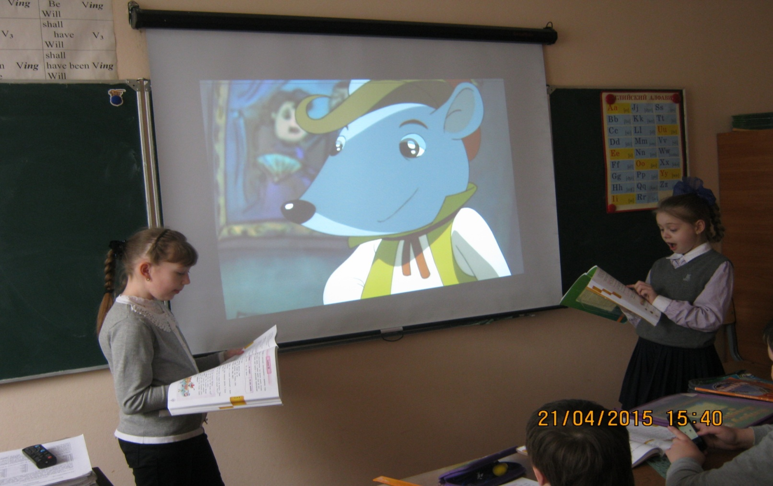
В новом ФГОС формирование универсальных учебных действий обеспечивающих школьникам умение учиться, считается важнейшей ключевой задачей современной системы образования. Этот принцип проявляется в ролевых играх и проектной деятельности.

Slide 4
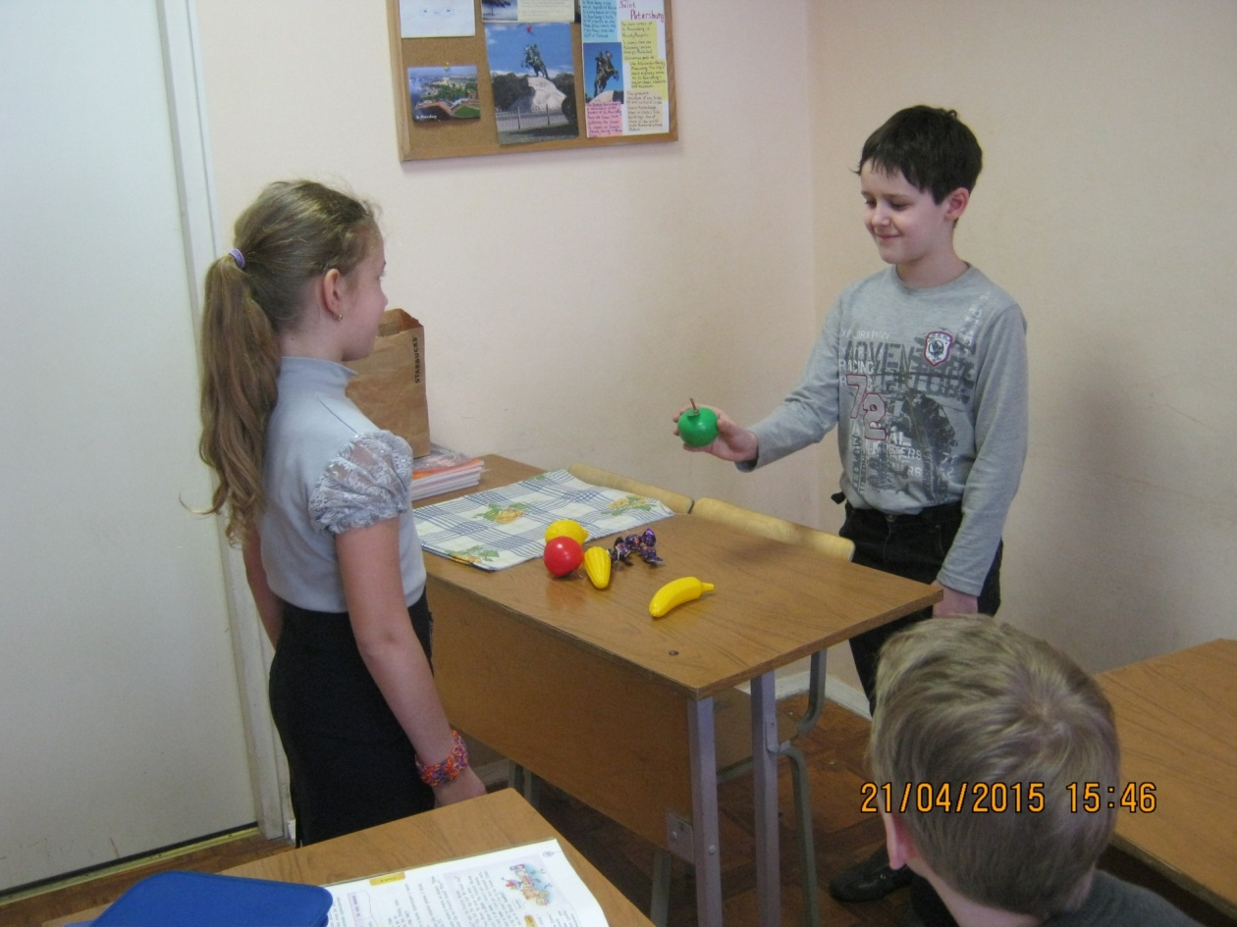
Использование игр и игровых ситуаций на уроке раскрывает способности детей, повышает мотивацию учащихся к изучению английского языка.
Большим предпочтением у нас пользуются предметные, сюжетные, ролевые, игры – драматизации.

Slide 5
При обучении самоконтролю и самооценке у учащихся формируются регулятивные и коммуникатив-ные УУД. Наряду с пятибалльной системой оценивания можно использовать и другие методики. Этап рефлексии на уроке при правильной его организации способствует формированию умения анализировать свою деятельность на уроке. Также очень важна рефлексия настроения и эмоционального состояния детей, рефлексия настроения и эмоционального состояния детей. Можно проводить рефлексию не только по итогам одного урока, но и по итогам четверти, полугодия, после изучения какой-то темы.
Рефлексивная карта по английскому языку за 1 полугодие ученика _ класса

Slide 6



Рефлексивная карта по английскому языку за 1 полугодие
ученика ___ класса _____________________________(Ф. И.)
I can
Introduce myself and my friends | Представить себя и своих друзей |  |  | +
Tell about my hobby | Рассказать о своем хобби |  | +
Tell and write the alphabet | Рассказать и написать алфавит |  |  | +
Tell what I have got | Рассказать, что у меня есть
Tell about my family | Рассказать о своей семье
Name colors | Называть цвета
Count the things and answer the question “How many …?” | Посчитать предметы и назвать их количество
Sing the song “The ABC” | Спеть песенку про алфавит

Slide 7
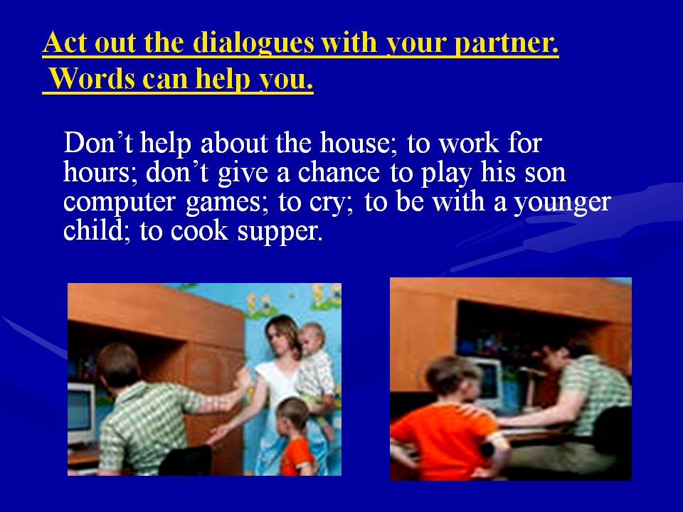
Игра сама по себе вызывает потребность в общении, стимулирует интерес к участию в общении на английском языке... Так например, при изучении темы «Конфликты» в 9 классе.

Slide 8
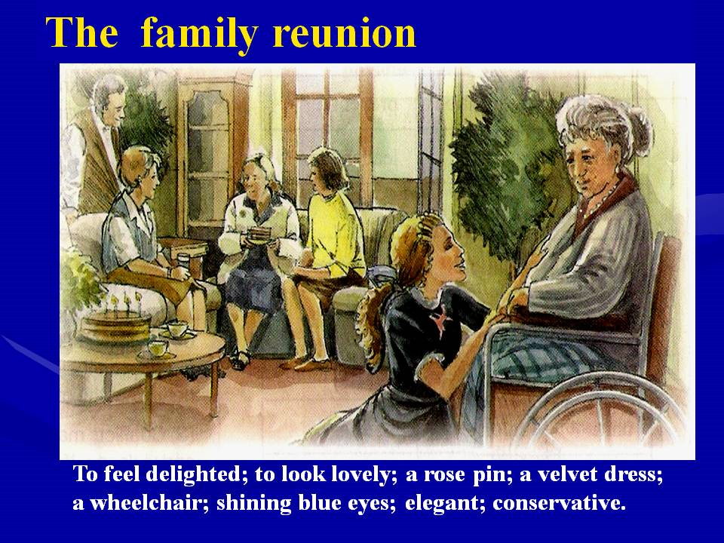
Итогом уроков по теме являются ролевые игры по различ-ным ситуациям Ролевая игра предполагает наличие определен-ного количества персонажей, а также игровой проблемной ситуации, в которой участники игры действуют.

Slide 9

Каждый участник в ходе игры организует свое поведение в зависимости
от поведения партнеров и своей коммуникативной цели. Итогом игры должно стать разрешение конфликта.

Slide 10
Социокультурная направленность процесса
обучения иностранному языку
Преподавание английского языка дает учителю широкие возможности по воспитанию гражданственности и патриотизма. Этому способствует коммуникативная направленность предмета.
Изучение курса «Санкт-Петербург»
Цель курса – воспитание патриотических чувств через воспитание любви к малой родине.
Для достижения цели целесообразно использование метода проекта, т.е. метод проекта интегрируется в традиционную систему обучения Использование ИКТ на уроке помогает сделать его интересным и запоминающимся для учащихся. Презентации, включающие в себя фотографии, картинки, таблицы, сопровождают урок на разных его этапах (это и Listening, и Speaking, и проведение тестовых заданий).

Slide 11
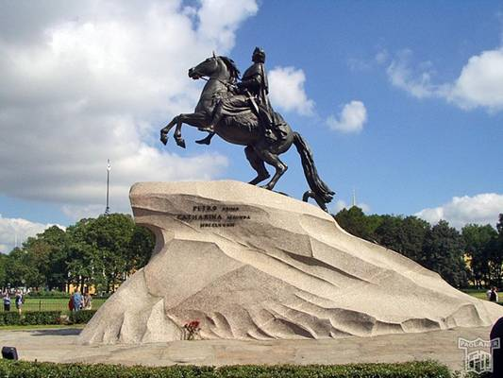
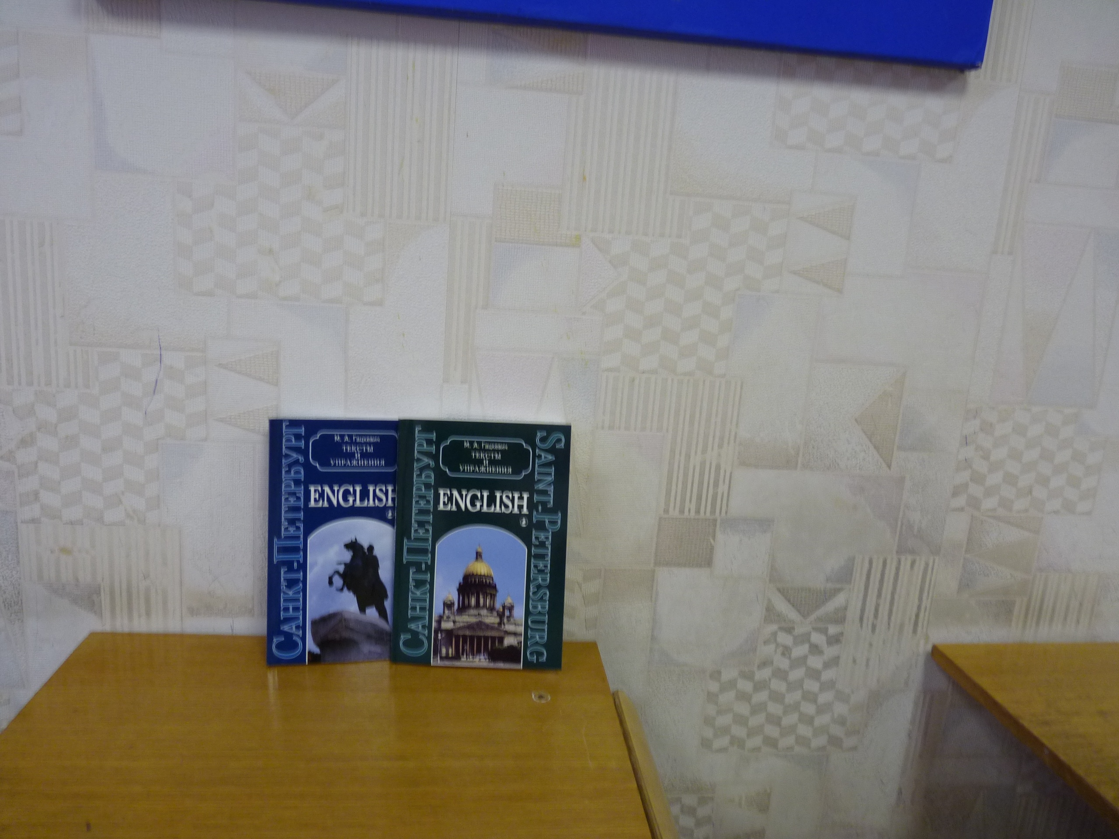
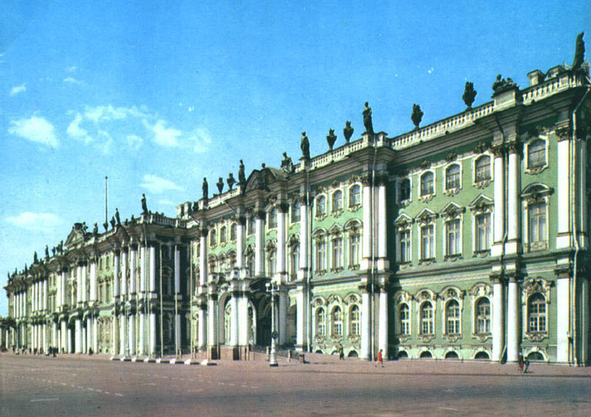
В наших планах – реальные экскурсии
по Санкт-Петербургу на английском языке

